Slide 1
Système de Recommandations Marketing
Analyse des stratégies et technologies d’IA marketing
Notes:
Le contenu généré par l’IA peut être incorrect. --- Cette présentation détaille un projet d’intelligence artificielle dédié à la recommandation marketing dans le domaine du e-commerce. Nous explorerons les objectifs, la démarche, la modélisation, ainsi que les enjeux et les solutions techniques associées.

Slide 2
Programme de la présentation
Présentation du cas d’usage et objectifs du projet IA
Journal de bord du projet et compréhension du besoin
Données synthétiques et exploration des données
Préparation et transformation des données
Entraînement, évaluation et performance du modèle
Prototypage
Risques, limites et biais / Amélioration continue
Notes:
Nous aborderons successivement la présentation du cas d’usage et les objectifs du projet IA, le journal de bord et la démarche globale, une compréhension approfondie du besoin et de la problématique IA, l’entraînement et l’évaluation du modèle, puis une introduction au contexte spécifique du projet de recommandation.

Slide 3
Présentation du cas d’usage et objectifs du projet IA
Notes:
--- Cette diapositive fait référence aux informations du fichier suivant : https://wipro365-my.sharepoint.com/personal/nbern_wipro_com/Documents/Microsoft%20Copilot%20Chat%20Files/Projet_text.pdf Contexte, objectifs et périmètre du projet, Contexte e-commerce et objectifs imposés, Cadrage des données et périmètre retenu, Objectif IA et livrable attendu, Industrialisation et intégration API/Flask

Slide 4
Contexte, objectifs et périmètre du projet
Une entreprise e-commerce souhaite personnaliser ses actions marketing en temps réel (site, application, canaux) pour améliorer la performance commerciale sans dégrader l’expérience client.
Objectifs
Proposer aux clients des offres et produits adaptés en temps réel. Améliorer la conversion, le panier moyen et la fidélisation. Respecter la confidentialité, l’éthique et la conformité RGPD.
Objectif IA et livrable
Entraîner un modèle qui estime la probabilité d’achat après recommandation. Sortie du modèle : un score + une décision de déclenchement (par seuil/budget) pour guider le choix d’une action marketing et d’un univers produit.
Prototypage avec Flask.
Contexte du projet
Notes:
--- Cette diapositive fait référence aux informations du fichier suivant : https://wipro365-my.sharepoint.com/personal/nbern_wipro_com/Documents/Microsoft%20Copilot%20Chat%20Files/Projet_text.pdf
Nom Prénom : BERNARD Nicolas Parcours : Data Scientist Date : 09/01/2026
Contexte Cadrage retenu (données & périmètre) Objectif IA et livrable
Industrialisation (niveau prototype) Source de l’image : bibliothèque de contenu Microsoft 365

Slide 5
JOURNAL DE BORD
Notes:
--- Cette diapositive fait référence aux informations du fichier suivant : https://wipro365-my.sharepoint.com/personal/nbern_wipro_com/Documents/Microsoft%20Copilot%20Chat%20Files/Projet_text.pdf Contexte, objectifs et périmètre du projet, Contexte e-commerce et objectifs imposés, Cadrage des données et périmètre retenu, Objectif IA et livrable attendu, Industrialisation et intégration API/Flask

Slide 6
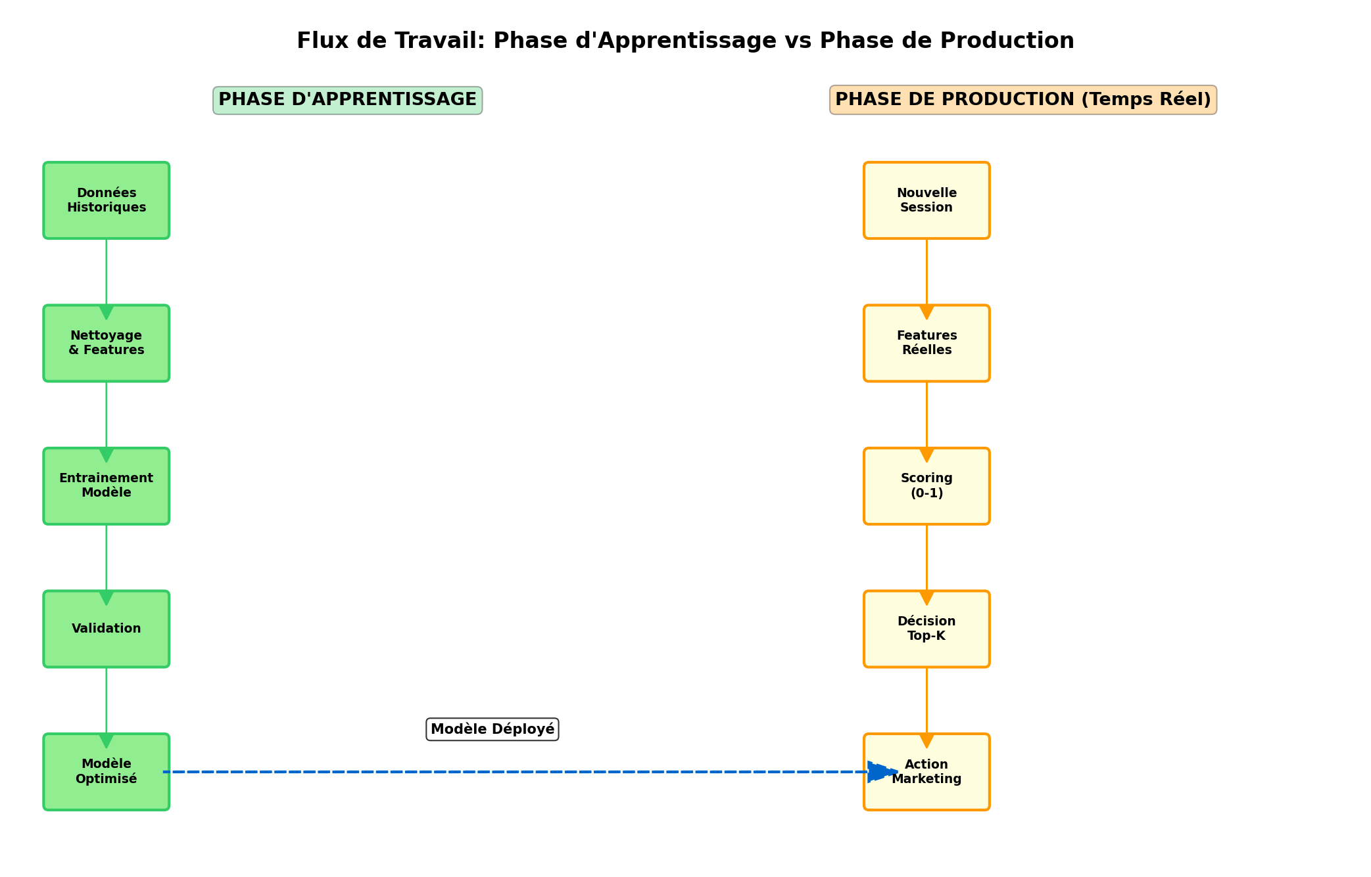
Démarche globale
Problématique métier : décider, en temps réel, quelle action marketing déclencher pour une session (type d’action et univers/catégorie proxy) afin d’augmenter conversion/panier et soutenir la fidélisation, tout en limitant la pression marketing.
Problématique IA : construire un modèle de scoring qui estime la probabilité d’achat après recommandation (purchasedafterreco) pour prioriser les sessions en cours. Ceci permettrait ensuite de déclencher une action marketing uniquement au‑delà d’une règle métier (seuil ou top‑k selon budget/volume).
Cadre de mise en œuvre : utiliser uniquement des informations disponibles au moment de la décision (T0), et compléter le score par des garde‑fous simples (opt‑in, cooldown, fréquence) pour éviter la sur‑sollicitation.
Notes:
--- Cette diapositive fait référence aux informations du fichier suivant : https://wipro365-my.sharepoint.com/personal/nbern_wipro_com/Documents/Microsoft%20Copilot%20Chat%20Files/Projet_text.pdf Cadrage retenu (données & périmètre) Source de l’image : bibliothèque de contenu Microsoft 365

Slide 7
Choix effectués et raisons
Synthèse
Périmètre simplifié : Pas d’identifiant produit, donc la recommandation ciblerait une catégorie (lastcategoryviewed) et un type d’action marketing (marketingtype).
Anti-triche : Exclusion de variables post-événement (ex : recoclicked) pour éviter toute fuite d’information et garantir la validité du modèle en temps réel.
Logique Top-K : Priorisation par score, en ciblant uniquement les k sessions les mieux notées (ex : 100, 250, 500, 1000), ce qui correspond à une contrainte de volume/budget.. Volume de données augmenté : Passage à 50 000 sessions pour stabiliser les analyses, permettre des tests par segments et discuter des limites/biais.
Clarification sur la solution retenue et son implémentation
Architecture Multi-Étapes : Le modèle ne prédit pas directement marketingtype ou lastcategoryviewed. Son score sert de filtre/priorisateur pour décider QUI cibler et QUAND. Les sessions passées servent à construire l'intelligence du modèle (Étape 1 : Scoring). Cette intelligence est ensuite appliquée aux sessions actuelles, et la décision d'action est prise via une logique dynamique et des règles métier (Étape 2 : Ranking léger / Règles), constituant le système complet.
Exemples d'Actions Marketing
Types de Campagnes (marketingtype) : Cross-sell, Upsell VIP, Promo Flash, Relance Panier, Welcome, Nouvelle Collection
Orientation Produits (lastcategoryviewed) : Utiliser la dernière catégorie consultée pour proposer des univers produits pertinents
Phase d'Apprentissage : Entraînement sur 50 000 sessions historiques. Phase de Production : Inférence en temps réel sur nouvelles sessions.
Top-K Dynamique : Comparer score de la session actuelle aux K sessions du flux actif.
High-tech Mobile Actualités → Bannière nouveautés mobiles ou accessoires.
Canaux Activables (selon opt-in) : Push notification, Pop-up in-site, Email triggered, Bannière web.
Actions marketing : Elles ne sont pas une prédiction du modèle lui-même, mais plutôt une décision business (un type de campagne,
une orientation thématique, un canal d'interaction) qui est informée et priorisée par le score de notre modèle.
Notes:
--- Cette diapositive fait référence aux informations du fichier suivant : https://wipro365-my.sharepoint.com/personal/nbern_wipro_com/Documents/Microsoft%20Copilot%20Chat%20Files/Projet_text.pdf
Nom Prénom : BERNARD Nicolas Parcours : Data Scientist Date : 09/01/2026
Contexte Cadrage retenu (données & périmètre) Objectif IA et livrable
Industrialisation (niveau prototype) Source de l’image : bibliothèque de contenu Microsoft 365

Slide 8
Difficultés rencontrées
Manque de connaissances métier Manque de familiarité avec le domaine du e-commerce et ses enjeux métier. Rudiments élémentaires sur les algorithmes de recommandation, ce qui permet d’en comprendre les principes généraux sans prétendre à une expertise avancée.
Utilisation des LLM Accélération de la production mais vigilance constante requise. Résultat utile mais imparfait, nécessite relecture humaine attentive. Expérience mitigée et extrêmement chaotique.
Données insuffisantes Dataset initial (750 lignes) trop limité → résultats instables selon split train/test. Dataset enrichi (50 000 sessions) reste synthétique → prudence sur l'interprétation. Classe positive très rare (1,41%) → accuracy trompeuse, évaluation en PR-AUC et Top-K obligatoire.
Périmètre limité Absence de productID empêche recommandation produit fine. Pas de séquences détaillées → pas de modèles séquentiels (RNN, Transformer). Le projet reste sur une recommandation actionnable : score pour cibler un type d'action + une catégorie proxy.
Risques majeurs évités Fuite d'information (data leakage) : utiliser recoclicked par erreur → modèle inutilisable en production. Split simple par ligne → client dans train et test → modèle reconnaît le profil → métriques gonflées. Solution : split par customerID (group split) pour éviter la fuite historique client.
RGPD & Éthique (difficile à traiter proprement) Respecter consentement (opt-in email/push). Limiter sur-sollicitation (frequency capping). Transparence sur la logique de ciblage sinon risque d'illégalité RGPD ou nuisibilité éthique.
Biais et Équité Certains segments (pays, device, genre, âge) sous-représentés ou comportement différent. Score peut devenir injuste ou créer sur-sollicitation sélective. Nécessite analyse par sous-groupes, pas seulement en global.
Résultat imparfait Prototype pédagogique → certains passages à améliorer. Structure, concision, cohérence globale perfectibles. Principal objectif : robustesse méthodologique.
Notes:
--- Cette diapositive fait référence aux informations du fichier suivant : https://wipro365-my.sharepoint.com/personal/nbern_wipro_com/Documents/Microsoft%20Copilot%20Chat%20Files/Projet_text.pdf Activation d'un canal spécifique : Source de l’image : bibliothèque de contenu Microsoft 365

Slide 9
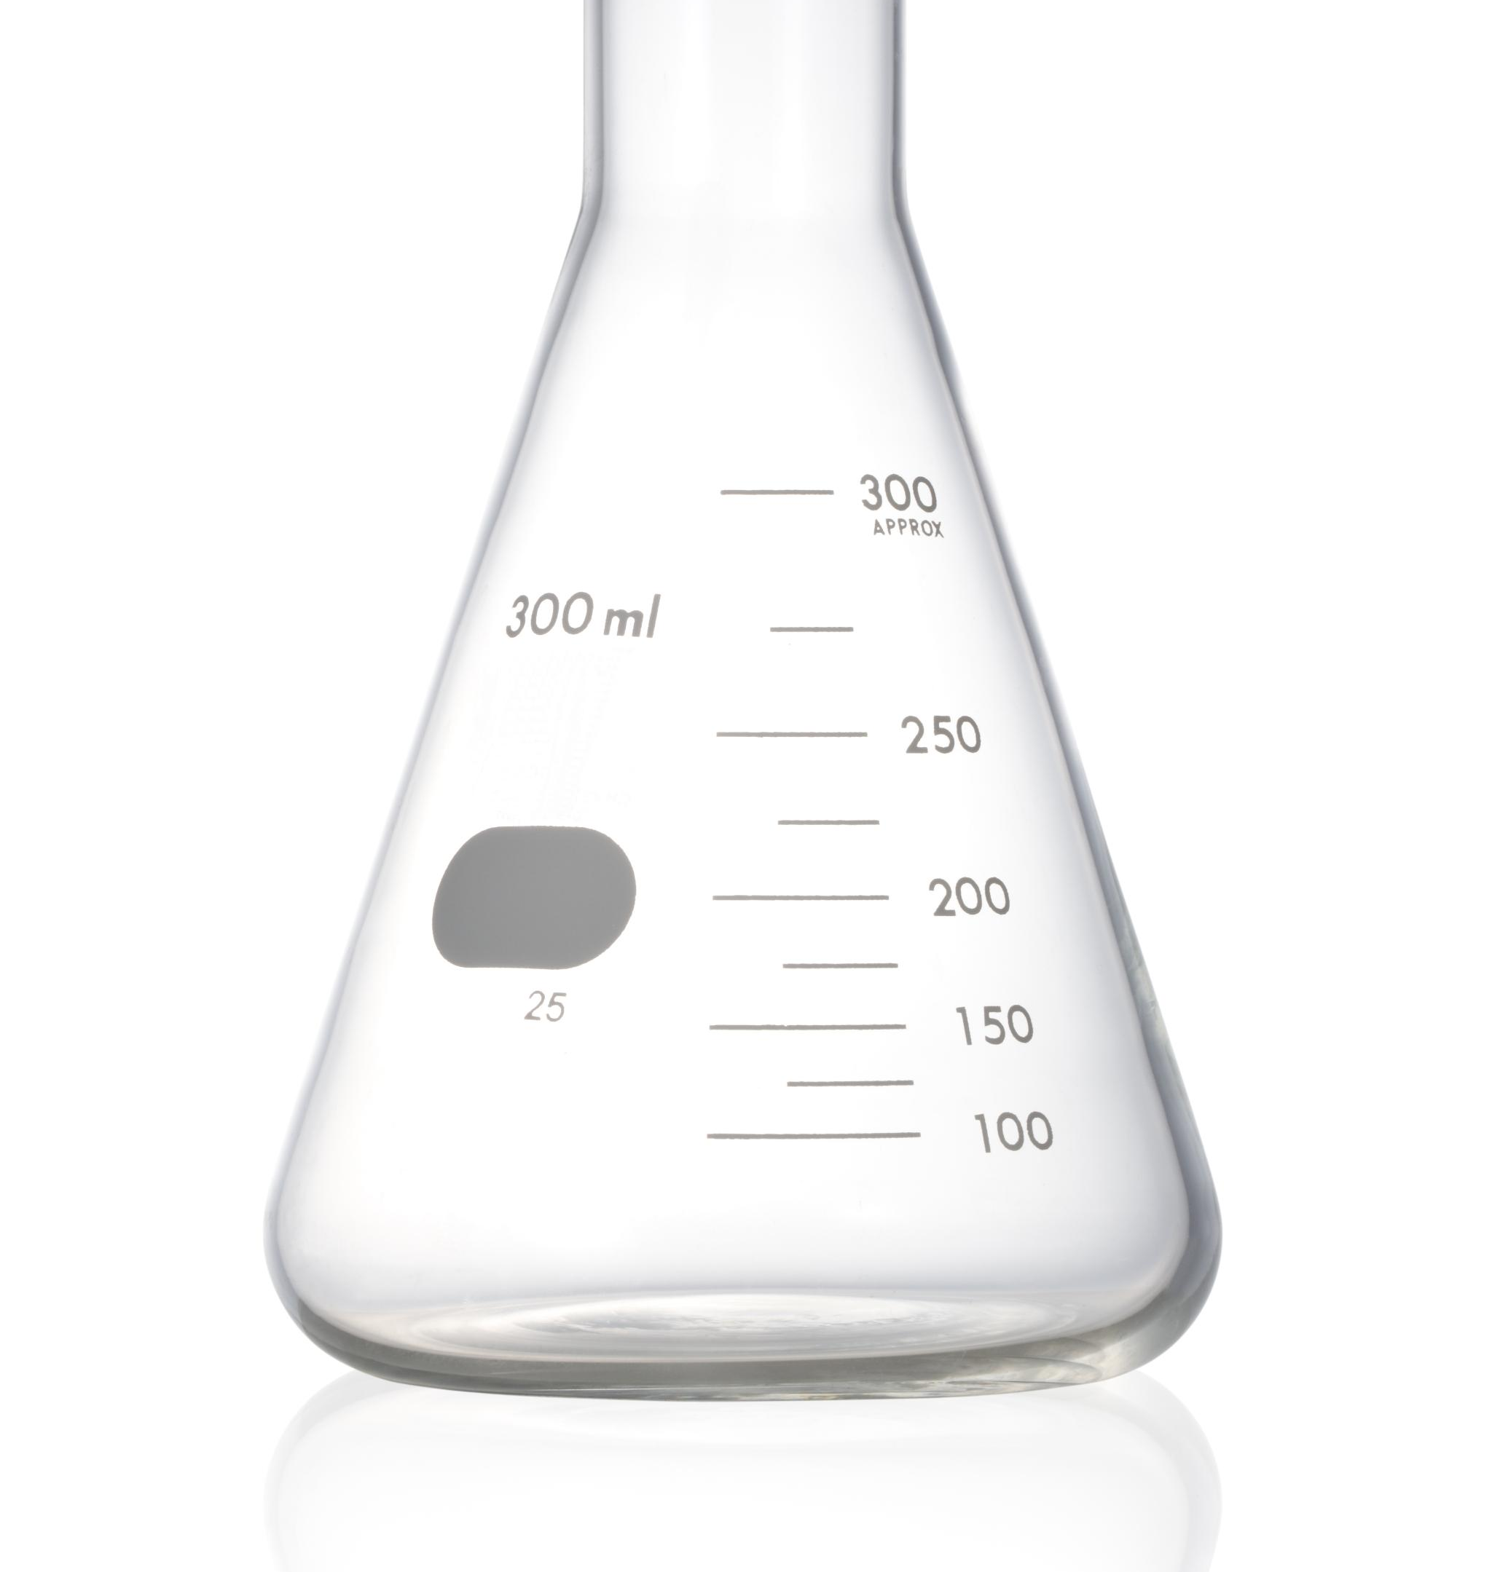
Essais abandonnés
Premiers Essais sur Fichier 750 Lignes Approche : modèles classiques de classification rapides Résultat : instabilité extrême selon split train/test, parfois pire que le hasard Raison : variance trop élevée + trop peu de positifs pour tirer des conclusions Impact : motivé l'autorisation d'enrichir le dataset pour stabiliser
Recommandation Produit Fine (SKU) Abandonné : pas d'identifiant produit (productid, itemid) dans le dataset Raison : impossible d'apprendre une recommandation produit crédible sans identifiant Impact : reste sur un approche actionnable par catégorie proxy (lastcategoryviewed)
Filtrage Collaboratif (SVD, ALS) Abandonné : pas de véritable matrice user-item exploitable Raison : manque d'historique item-level détaillé pour factoriser Impact : c’est l'approche classique pour les systèmes de reco, inutilisable ici
Modèles Séquentiels (RNN, Transformer, Clickstream) Abandonné : pas de séquences d'événements horodatées détaillées Raison : manque de vues produit, ajouts panier, timestamps pour apprendre la dynamique Impact : on ne peut pas modéliser le comportement de navigation minute par minute
Approche Post-Événement (recoclicked comme feature) Abandonné : fuite d'information (data leakage) Raison : recoclicked arrive APRÈS l'affichage → inutilisable en temps réel Impact : scores semblent bons hors-ligne mais modèle inexploitable en production
Sur-Échantillonnage Agressif (SMOTE) Abandonné : en première intention Raison : classe positive très rare (1,5%) → SMOTE dégrade la calibration du modèle Pourquoi : modèle apprend dans un monde avec trop de positifs → probabilités moins fiables Choix : privilégier pondération de classe + métriques PR-AUC/Top-K Impact : ranking stable > surééchantillonnage qui améliore la métrique mais casse la calibration
Objectif CTR (Prédire recoclicked) Abandonné : comme objectif principal Raison : données disponibles (recoshown + recoclicked) → techniquement faisable Mais : besoin final du sujet est la conversion (purchasedafterreco), pas juste le clic Impact : faire cliquer ≠ faire acheter → mauvais proxy du besoin business Solution : maintenir CTR comme modèle SECONDAIRE/complémentaire si utile pour le contenu
Notes:
--- Cette diapositive fait référence aux informations du fichier suivant : https://wipro365-my.sharepoint.com/personal/nbern_wipro_com/Documents/Microsoft%20Copilot%20Chat%20Files/Projet_text.pdf Prototype d’intégration : afin de rendre le projet plus concret, une petite application Flask (simple interface) est créé pour tester des profils “comme si on était en situation”, afficher un score et rendre l’expérience plus interactive. Une API industrielle serait facilement déduite de l'interface utilisateur. Source de l’image : bibliothèque de contenu Microsoft 365

Slide 10

Risques et biais identifiés
🚨 Risque 1: Fatigue client → Garde-fou: Frequency capping + suivi churn
🚨 Risque 2: Fuite info → Garde-fou: T0-only features pour le scoring de recommandations
🚨 Risque 3: Biais segments → Garde-fou: Monitor par pays/device/segment
🚨 Risque 4: Limite dataset synthétique → Garde-fou: Docuùenter hypothèses + A/B testing
Notes:
--- Cette diapositive fait référence aux informations du fichier suivant : https://wipro365-my.sharepoint.com/personal/nbern_wipro_com/Documents/Microsoft%20Copilot%20Chat%20Files/Projet_text.pdf
Utilisation des grands modèles de langage : une partie du notebook a été rédigée avec l’aide de LLM pour accélérer la production, mais garder une narration cohérente, éviter les répétitions et rester strict sur les contraintes du sujet s’est révélé compliqué avec une vigilance recquise de tous les instants. Le résultat est utile pour itérer vite, mais c’est loin d’être parfait et nécessite une relecture humaine attentive. Au final c'est une expérience mitigée et extrêmement chaotique. Source de l’image : bibliothèque de contenu Microsoft 365

Slide 11

Pistes d’amélioration
1️⃣ Données Réelles : remplacer dataset synthétique par logs de navigation, historiques d'achats, retours, SAV → validité externe
2️⃣ Enrichir pour Vraie Reco Produit : ajouter productid, catalogue détaillé (prix, marge, stock, nouveauté), events horodatés → architecture candidats/ranking
3️⃣ Features d'Interaction : discount × promo, age × spending, traffic × marketing type → effets non linéaires
4️⃣ Uplift & Test A/B : valider impact causal sur conversion, panier moyen, churn
5️⃣ Temps Réel : features pré-calculées, cache, latence <100ms, suivi coûts
6️⃣ Architecture Multi-Étapes : générer candidats → scorer/sélectionner (rapide + précis)
7️⃣ Seuil Dynamique : adapter Top-K à budget, pression, risque churn, calibrer par segment
8️⃣ Robustesse & Équité : analyser par sous-groupes, cap fréquence, cooldown, documenter biais
9️⃣ MLOps & Monitoring : drift données/perf, opt-in, alertes auto, ré-entraînement périodique
Notes:
--- Cette diapositive fait référence aux informations du fichier suivant : https://wipro365-my.sharepoint.com/personal/nbern_wipro_com/Documents/Microsoft%20Copilot%20Chat%20Files/Projet_text.pdf
Contexte Source de l’image : bibliothèque de contenu Microsoft 365

Slide 12
Données synthétiques et exploration des données
Notes:
--- Cette diapositive fait référence aux informations du fichier suivant : https://wipro365-my.sharepoint.com/personal/nbern_wipro_com/Documents/Microsoft%20Copilot%20Chat%20Files/Projet_text.pdf Contexte, objectifs et périmètre du projet, Contexte e-commerce et objectifs imposés, Cadrage des données et périmètre retenu, Objectif IA et livrable attendu, Industrialisation et intégration API/Flask

Slide 13

Création d’un dataset synthétique de 50 000 lignes
Avertissement : Dataset initial 750 lignes trop petit → enrichissement à 50k autorisé pour stabiliser les tests. Données synthétiques = résultats à interpréter avec prudence, validation AB-test indispensable
Code de génération : LLM-généré, crée 50k sessions (1 ligne = 1 session). Conserve exactement les colonnes et structure du fichier original
Hypothèses clés : (a) plusieurs sessions/client avec loi queue longue; (b) churn et fidélité influent sur intention d'achat; (c) traffic source modère (email/direct = +chaud, socials = -engagé); (d) funnel logique (affichage → clic → achat)
Limites volontaires : pas de catalogue produits réel, pas de séquence détaillée d'événements, avgbasketvalue approximatif, CTR/CVR simplifiés → prêt à ajuster paramètres si besoin
Notes:
--- Cette diapositive fait référence aux informations du fichier suivant : https://wipro365-my.sharepoint.com/personal/nbern_wipro_com/Documents/Microsoft%20Copilot%20Chat%20Files/Projet_text.pdf
Industrialisation (niveau prototype) Source de l’image : bibliothèque de contenu Microsoft 365

Slide 14
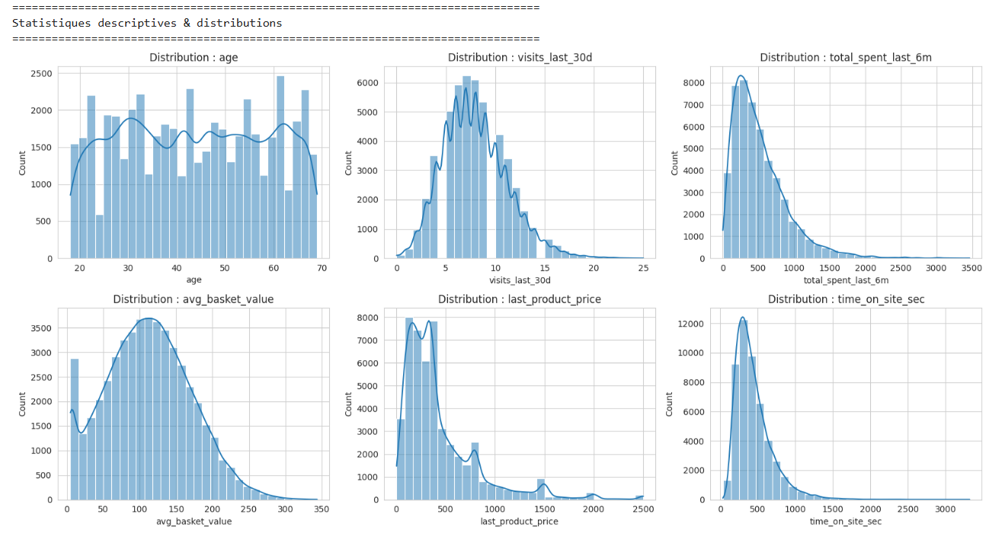
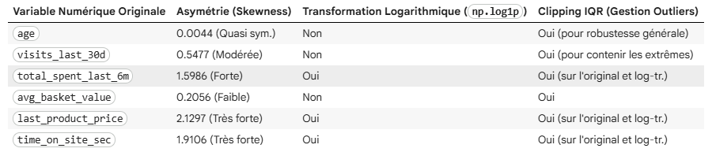
Exploration des données – Distribution et asymétries
Qualité Data : 50k lignes, 23 colonnes | Zéro NA, zéro doublon | Cible très rare : 1.41% achats (705/50k) | Récos affichées 65.77% | CTR 9.13% | segmentmarketing 95.48% fidèle
Variables catégorielles : Démographie équilibrée | Country diversifié (ES 18.8%, UK 18.4%, FR 16.6%) | devicetype balanced | 81 lastcategoryviewed unique | churnrisk moyen-dominé (54.83%)
Variables numériques : Cf. graphique et tableau

Slide 15
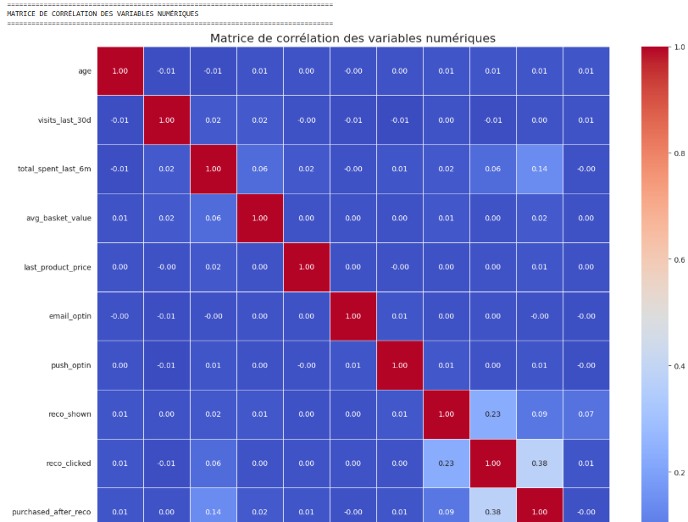
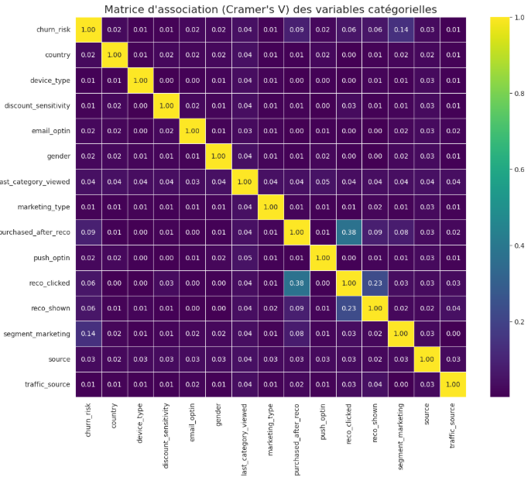
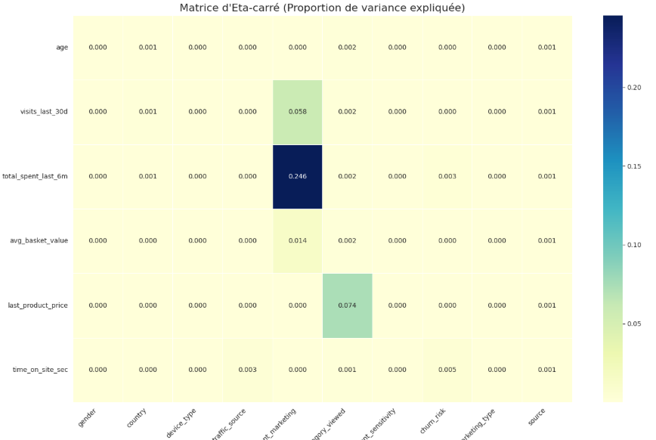
Exploration des données – Corrélations et feature importance
Matrice Corrélation Numérique : Très faibles corrélations linéaires (plupart <0.05) sauf purchasedafterreco-recoclicked (0.3774) → ⚠ leakage si utilisation comme feature
Corrélations Catégorielles (Cramér's V) : segmentmarketing-churnrisk (0.138) faible | autres très faibles (<0.01) → redondance limitée, variables apportent infos indépendantes
Eta-carré (Numériques vs Catégorielles) :
totalspent-segmentmarketing (0.246) la plus forte | lastprice-lastcategoryviewed (0.074) | autres très faibles → dépendances non-linéaires
Importance sur Cible : - Catégorielles
🥇 segmentmarketing (VIP 6.65% vs fidèle 1.27%) | 🥈 churnrisk (faible 3.20% vs lev 0.27%) |
- Numériques : totalspentlast6m + avgbasketvalue (distributions + élevées pour acheteurs) | lastproductprice (prix du dernier produit consulté) → corrélation avec conversion | visitslast30d, age, timeonsitesec (impact faible/non-linéaire)
- Implications : Relations majoritairement non-linéaires → Arbres boostés pertinent

Slide 16
Exploration des données – Analyse orientée métier
Entonnoir Marketing - Exposition → Clic → Achat :
Récos affichées : 65.77% des sessions | CTR conditionnel : 13.88% (parmi récos affichées)
Achat global : 1.41% | Achat post-reco affichage : 2.14% | Achat post-clic : 15.45%
⚠️ Insight : 15.45% de conversion post-clic très élevé → recoclicked est un leakage majeur
Multi-sessions Client - Historique disponible :
12 000 clients uniques | Médiane : 4 sessions/client | P90 : 8 sessions | Max : 24 sessions
✓ Possibilité de personnalisation client-level (totalspentlast6m, visitslast30d) → profils enrichis
✓ Clients actifs (p99: 14+) = cibles prioritaires fidélisation | Nouveaux clients (1 session) = profil réduit
Implications : Données suffisantes pour personalisation client-level + ciblage selectif Top-K
Catégories - lastcategoryviewed signal clair :
Top 10 : maison.cuisine.soldes (2.63%), sport.running.bestsellers (2.45%) → ~2.2% conversion
Bottom 10 : maison.jardin.soldes (0.33%), high-tech.audio.soldes (0.48%) → <0.7% conversion
Par famille : sport (1.56%), maison (1.46%) vs high-tech (1.15%) → disparités claires
✓ lastcategoryviewed informe l'univers à proposer post-scoring
Types de Campagne - marketingtype efficacité variable :
Meilleure perf : upsellvip (1.70%), nouvellecollection (1.53%), promoflash (1.37%)
Moins efficace : welcome (1.29%), crosssell (1.28%)
✓ Approche 2-étages : score décide QUI, règles métier + lastcategoryviewed décident QUOI
Implications : Recommandations granulaires campagne-catégorie possibles
Pression Marketing - Risque de Saturation :
Moyenne recoshownrate : 66.7% → 2/3 des sessions avec reco affichée
Paradoxe : Pression élevée mais purchaserate (taux d’achat moyen par client après reco) très bas (1.38%)
⚠️ Sur-sollicitation confirmée | ✓ Justifie frequency capping, cooldown, stratégie Top-K
Conclusions Alignées 3 Objectifs
Obj. 1 Recommandation Temps-Réel : Multi-sessions (4.17 moy) + lastcategoryviewed = personnalisation viable
Obj. 2 Conversion & Panier : Entonnoir (65,8% affichage → 2,14% achat) justifie scoring + seuil pour concentrer effort sur sessions à forte valeur Obj. 3 Anti-sur-sollicitation : Pression haute (66%) pour taux d’achat par client faible (1,38%) → justifie frequency capping, seuil de déclenchement, priorisation clients/sessions pour éviter saturation

Slide 17
Préparation et transformation des données
Notes:
--- Cette diapositive fait référence aux informations du fichier suivant : https://wipro365-my.sharepoint.com/personal/nbern_wipro_com/Documents/Microsoft%20Copilot%20Chat%20Files/Projet_text.pdf Contexte, objectifs et périmètre du projet, Contexte e-commerce et objectifs imposés, Cadrage des données et périmètre retenu, Objectif IA et livrable attendu, Industrialisation et intégration API/Flask

Slide 18
Nettoyage des données
Qualité structurelle : Aucune donnée manquante, doublon ou incohérence logique sur événements (affichage→clic→achat respecté)
Anomalies mineures : Incohérences canal/opt-in (ex. email campaign mais email_optin=0) → à clarifier avant industrialisation
Ingénierie des Données
Réduction de l'asymétrie (Log Transformations)
Création de 3 variables pour normaliser les distributions à "queue longue" :
logtotalspentlast6m : Logarithme des dépenses totales sur 6 mois.
loglastproductprice : Logarithme du prix du dernier produit vu.
logtimeonsitesec : Logarithme du temps passé sur le site.
Coexistence Brutes / Transformées : Les modèles d'arbres (Boosting) gèrent parfaitement la redondance. Cela permet à l'algorithme de choisir lui-même l'échelle (brute ou log) qui maximise le gain d'information à chaque division.
Ratios et Scores d'Interaction
Création de 3 indicateurs pour capturer des comportements complexes :
pricetoavgbasketratio + logpricetoavgbasketratio (forte asymétrie) : Compare le dernier prix consulté au panier moyen pour révéler l'intention d'achat ou la sensibilité prix.
engagementscore : Agrège fréquence de visite et durée de session (standardisées) pour quantifier l'intensité de l'engagement client.

Slide 19
Agrégats "RFM-like" et Stratégie de Prétraitement
Variables d'Enrichissement Client (Niveau CustomerID) RFM-like
Création de 5 variables agrégées pour stabiliser le profil client :
sessionscount + logsessionscount (forte asymétrie) : Total des sessions par client (Fréquence du RFM) pour distinguer fidélité et activité globale au-delà de la session unique.
meanvisits30d : Lisse les variations par session pour offrir une vue stable de l'activité récente typique du client.
meanbasket : Valeur monétaire moyenne (M du RFM) définissant le pouvoir d'achat typique au-delà des fluctuations d'une session.
meanengagement : Reflète l'intensité d'engagement habituelle (actif vs passif) indépendamment des spécificités d'une session unique.
Duplication des Agrégats Clients : La répétition contextuelle ne perturbe pas les modèles d'arbres. Ils traitent chaque ligne indépendamment et utilisent cette valeur répétée comme une caractéristique stable du client, sans souffrir de biais liés à la duplication.
Finalisation du Pipeline (Clipping IQR et Encodage)
Pour les variables explicatives de la cible purchased_after_reco, exclusion des colonnes customer_id, session_id, la cible purchased_after_reco, et reco_clicked (pour éviter les fuites d'informations).
Clipping IQR : Appliqué sur toutes les variables numériques (y compris les nouvelles créées) pour borner les valeurs extrêmes. Complémentarité avec le log : Le Log corrige la forme globale de la distribution (asymétrie), tandis que le Clipping agit localement comme sécurité pour neutraliser les valeurs extrêmes résiduelles.
Encodage : Utilisation de l'OrdinalEncoder pour les variables catégorielles. Cet encoder est compatible avec les arbres boostés sans augmenter la dimensionalité.

Slide 20
Entraînement, évaluation et performance
Notes:
--- Cette diapositive fait référence aux informations du fichier suivant : https://wipro365-my.sharepoint.com/personal/nbern_wipro_com/Documents/Microsoft%20Copilot%20Chat%20Files/Projet_text.pdf Clarification du besoin et compréhension des données, Exploration, stabilisation et préparation des données, Modélisation, scoring et logique Top-K, Prototype d’intégration et interface Flask, Définitions : seuil, top-k, etc., Distinction entre modèle et système complet, Types de campagnes/offres, Orientation vers univers/catégorie, Activation de canaux spécifiques, Limites de connaissances et contraintes, Problèmes liés aux LLM, données, périmètre, fuites, etc., Mini-glossaire et essais initiaux, Raisons des abandons et définitions techniques, Risques court/long terme, fuite d’information, biais, limites dataset, Garde-fous et définitions associées, Création de features d’interaction, Amélioration de l’évaluation et du temps réel, Architecture multi-étapes et pilotage dynamique, Robustesse, équité et suivi en production (MLOps)

Slide 21

Stratégie de Modélisation : Choix et Architecture
Adéquation Données-Modèle
Les données étant tabulaires (profil client, session, marketing), elles correspondent au terrain naturel des modèles de boosting.
Le choix s'est porté sur l'HistGradientBoostingClassifier pour cette raison, tenant compte de son intégration avec Scikit-learn.
Contexte Temps Réel et Personnalisation
L'inférence est rapide et compatible avec le calcul d'un score à la volée.
Le modèle produit un score de probabilité pour chaque session, permettant une décision dynamique basée sur le contexte.
Rôle du Modèle : Un Filtre Intelligent
Le modèle ne sert pas à pousser des offres, mais agit comme un filtre de priorisation (logique Top-K).
Il serait complété par une couche de règles métier (anti-saturation, frequency capping, respect des opt-in) pour éviter la fatigue client et optimiser le long terme.
Notes:
--- Cette diapositive fait référence aux informations du fichier suivant : https://wipro365-my.sharepoint.com/personal/nbern_wipro_com/Documents/Microsoft%20Copilot%20Chat%20Files/Projet_text.pdf Objectif IA et livrable Source de l’image : bibliothèque de contenu Microsoft 365

Slide 22

Choix des métriques
Métrique principale ➔ PR-AUC (Average Precision)
Objectif : bien classer les rares acheteurs en tête.
Adapté aux classes rares car se focalise sur le couple **précision / rappel**, donc sur la qualité de ranking des meilleurs scores.
Sa baseline dépend de la prévalence : pour un modèle aléatoire, la PR-AUC est approximativement égale au **taux de positifs** ; cela permet d’interpréter directement le gain via un lift (ex. PR-AUC / baseline).
Métrique secondaire ➔ ROC-AUC (Receiver Operating Characteristic)
Objectif : Vérifier la séparation globale.
Mesure la capacité globale du modèle à **séparer** les classes (positif vs négatif) indépendamment d’un seuil de décision, via le compromis TPR/FPR.
Peut parfois paraître “trop optimiste” quand la classe positive est rare ; elle est donc surtout utilisée ici comme métrique secondaire de contrôle.
Notes:
--- Cette diapositive fait référence aux informations du fichier suivant : https://wipro365-my.sharepoint.com/personal/nbern_wipro_com/Documents/Microsoft%20Copilot%20Chat%20Files/Projet_text.pdf Modéliser : entraîner un modèle qui estime la probabilité d’achat après recommandation ( purchasedafterreco ). Le modèle renvoie un score (entre 0 et 1) qui sert à classer les sessions, puis à décider combien de sessions on cible. Dans notre code, on utilise surtout une logique "top-k" : on prend les k sessions avec les meilleurs scores (par exemple les 100, 250, 500 ou 1000 meilleures) car cela correspond bien à une contrainte de budget / volume de sollicitations. Une fois que nous avons identifié ces sessions prioritaires grâce au score et au Top-K, nous aurions ensuite la possibilitéde décider quelle action marketing déclencher (par exemple, un marketing_type spécifique) et vers quel univers de produits orienter le client (en utilisant des informations contextuelles comme la last_category_viewed de la session sélectionnée).
18/12/2025 20:56 Projet_text.ipynb - Colab
https://colab.research.google.com/drive/1dURvjNMmPgNto6lDa8cQxzkdjvtUFa96#scrollTo=ATTlRtsO3SFH&printMode=true 2/90 Source de l’image : bibliothèque de contenu Microsoft 365

Slide 23
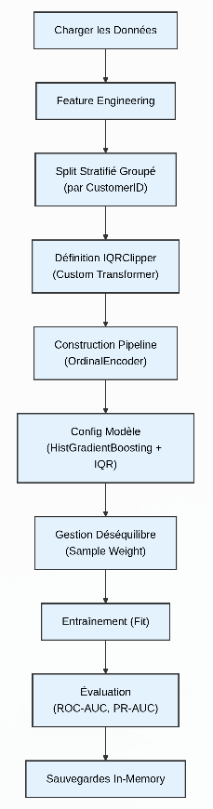
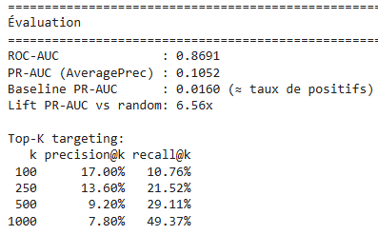
Diagramme d’entraînement et d’évaluation
Chargement des données: 50 000 lignes * 23 colonnes
Feature engineering : Ajout variables log et nouvelles features (engagementscore, sessionscount…)
Split train/test groupé + stratifié :
Division du dataset en un df_train et un df_test qui sont à la fois représentatifs (par la stratification des classes sur la cible) et sans fuite d'information client (par le groupement des clients).
Split X, y train/test à partir df_train et df_test. Suppression des variables "customer_id", "session_id", "purchased_after_reco" et "reco_clicked“ de X qui a 20 variables numériques et 10 catégorielles.
A noter que le clipping IQR est intégrée directement dans le pipeline de modélisation afin de garantir que le clipping est appliqué uniquement sur les données d'entraînement puis appliqué au jeu de test, évitant une fuite de données.
Gestion des déséquilibres
Déséquilibre critique (1.4% de positifs) : La rareté des achats post-recommandation incite naturellement le modèle à privilégier la classe majoritaire (non-achat) au détriment de la cible d'intérêt.
Solution par pondération (Sample Weights) : Attribution d'un poids plus élevé aux exemples de la classe positive lors de l'entraînement pour augmenter leur impact sur la fonction de coût. Sera passé en paramètre lors du fit (argument model__sample_weight).
Objectif de détection : Cette technique force le modèle à prioriser l'apprentissage des événements rares (acheteurs) plutôt que de maximiser la précision globale.
Evaluation
Performance Significative : Le modèle atteint un ROC-AUC de 0.8691 et améliore la PR-AUC d'un facteur 6.5 par rapport au hasard, validant sa capacité à discriminer les acheteurs.
Impact Opérationnel (Top-K): Dans les 100 utilisateurs les mieux scorés, la precision@100 = 18.0% (sur les 100 sessions que le modèle a jugées les plus pertinentes, 18 étaient de vrais acheteurs), et en ciblant les 1000 meilleurs (~10% du test), le modèle récupère 48.1% des acheteurs (recall@1000).

Slide 24
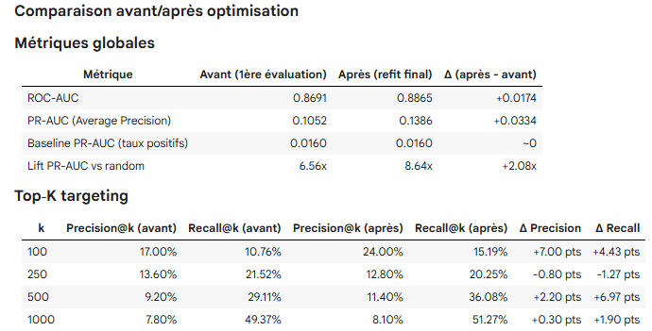
Optimisation des hyperparamètres
Utilisation de l’optimiseur Optuna :
Plus rapide et plus efficace pour trouver de bons hyperparamètres que les classiques GridSearchCV et RandomizedSearchCV.
Validation croisée sur 5 splits stratifiés avec stratification sur la cible et groupement sur le client.
Optimisation et bénéfices
Gain de performance globale : Optimisation significative avec une hausse du ROC-AUC (+0.017) et surtout du PR-AUC (+0.033), portant le Lift vs aléatoire à 8.64x.
Efficacité accrue sur le Top-K : Forte progression sur le ciblage très sélectif (Top 100), avec +7 pts pour la précision et 4.43 pour le rappel.
Volume intermédiaire consolidé : Amélioration notable sur le Top 500 (+2.2 pts de précision et surtout +7 de rappel), malgré une légère baisse sur la tranche intermédiaire 250.
Alignement métier : L'optimisation Optuna a renforcé la capacité du modèle à prioriser les meilleurs profils, répondant directement à l'objectif de réduction de la sur-sollicitation.
Compromis Précision / Rappel
Ce compromis est inhérent à la plupart des systèmes de classification et de ranking : pour capturer plus de "bonnes choses" (augmenter le rappel), il faut souvent accepter de capter aussi plus de "mauvaises choses" (diminuer la précision).

Slide 25
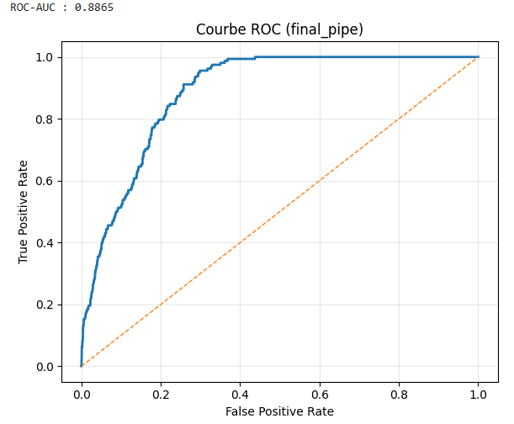
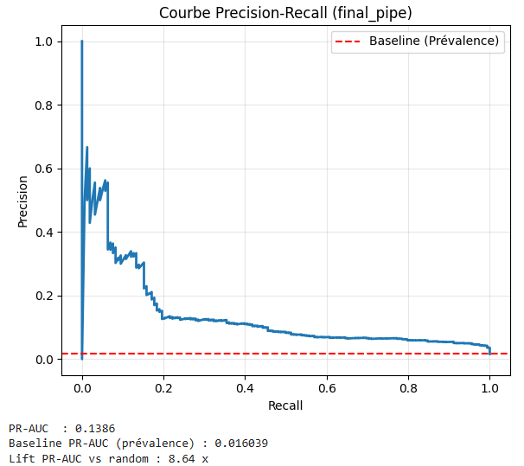
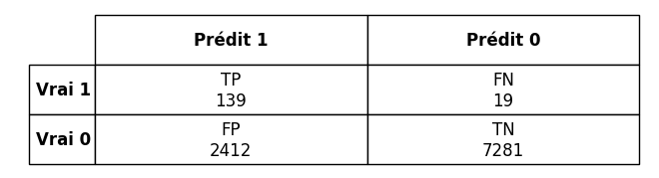
Performances (1/2)
Courbe ROC : Confirme que le modèle est un outil de classement puissant. Il offre la flexibilité de choisir notre point de fonctionnement optimal sur le compromis entre cibler plus d'acheteurs (TPR) et éviter de solliciter inutilement (FPR), en fonction de nos préférences stratégiques.
Courbe Precision-Recall : Indique que le modèle a une bonne capacité à prioriser les vrais acheteurs, en particulier si l’objectif est de cibler un volume limité de sessions avec une grande confiance (faible Rappel mais haute Précision). Le modèle démontre un excellent pouvoir de discrimination pour la classe positive rare.
Matrice de confusion : Reflète un modèle imparfait mais utile : il commet des FP et des FN, mais de manière compatible avec un usage marketing réaliste (on n’est pas en diagnostic médical). Le vrai enjeu n’est pas de supprimer toutes les erreurs, mais de :
- Limiter les FP sur les canaux coûteux/« intrusifs » (email, SMS, push).
- Accepter un certain volume de FN tout en maximisant le gain global de conversion et de revenu.

Slide 26
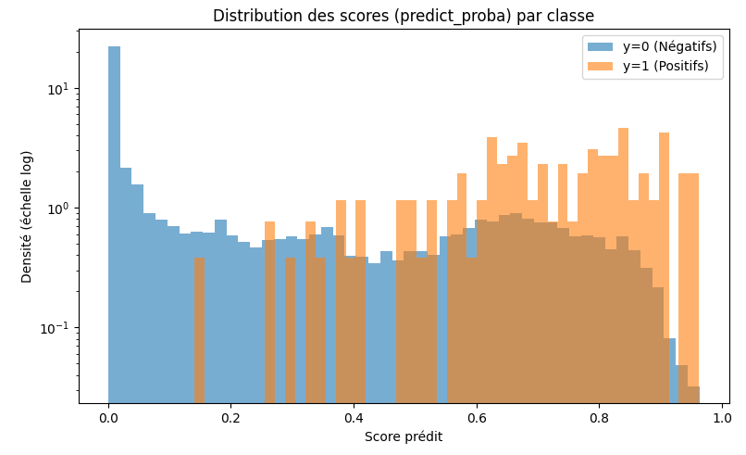
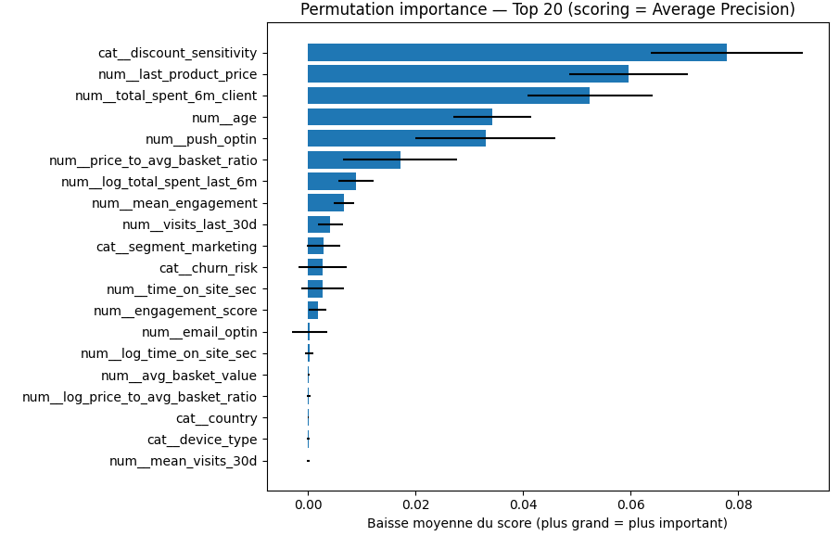
Performances (2/2)
Distribution des scores par classe :
Bonne discrimination : La probabilité moyenne pour les positifs (0.709) est nettement plus élevée que celle pour les négatifs (0.241). Le chevauchement est modéré mais gérable.
Implications pour le Seuil de Décision (Top-K) : La forte séparation et le positionnement des scores des positifs beaucoup plus haut que ceux des négatifs justifient pleinement une approche de ciblage Top-K. En choisissant un seuil de coupure élevé (correspondant à un K faible), on ciblera principalement des instances de la classe `y=1` (acheteurs) avec une grande confiance.
Importances des variables :
Résultats très actionnables pour les équipes marketing : ils identifient clairement les leviers sur lesquels agir pour optimiser les recommandations.
Personnalisation des offres : la `discount_sensitivity` est un critère clé pour adapter les promotions.
Produits ciblés : le `last_product_price` et l'historique de dépenses (`total_spent_6m_client`) peuvent guider le type de produits à recommander.
Canal et consentement : `push_optin` est un signal fort, rappelant l'importance des préférences de communication..

Slide 27
Prototype de recommandation flask
Notes:
--- Cette diapositive fait référence aux informations du fichier suivant : https://wipro365-my.sharepoint.com/personal/nbern_wipro_com/Documents/Microsoft%20Copilot%20Chat%20Files/Projet_text.pdf Clarification du besoin et compréhension des données, Exploration, stabilisation et préparation des données, Modélisation, scoring et logique Top-K, Prototype d’intégration et interface Flask, Définitions : seuil, top-k, etc., Distinction entre modèle et système complet, Types de campagnes/offres, Orientation vers univers/catégorie, Activation de canaux spécifiques, Limites de connaissances et contraintes, Problèmes liés aux LLM, données, périmètre, fuites, etc., Mini-glossaire et essais initiaux, Raisons des abandons et définitions techniques, Risques court/long terme, fuite d’information, biais, limites dataset, Garde-fous et définitions associées, Création de features d’interaction, Amélioration de l’évaluation et du temps réel, Architecture multi-étapes et pilotage dynamique, Robustesse, équité et suivi en production (MLOps)

Slide 28
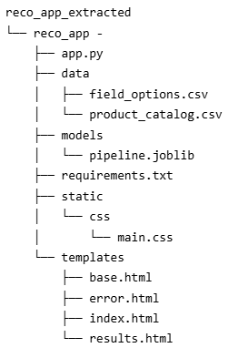
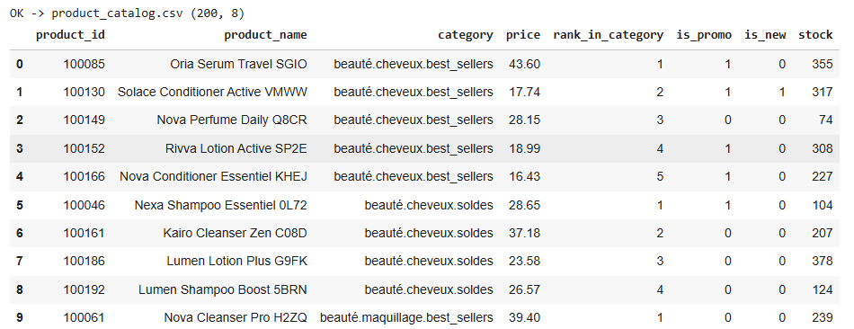
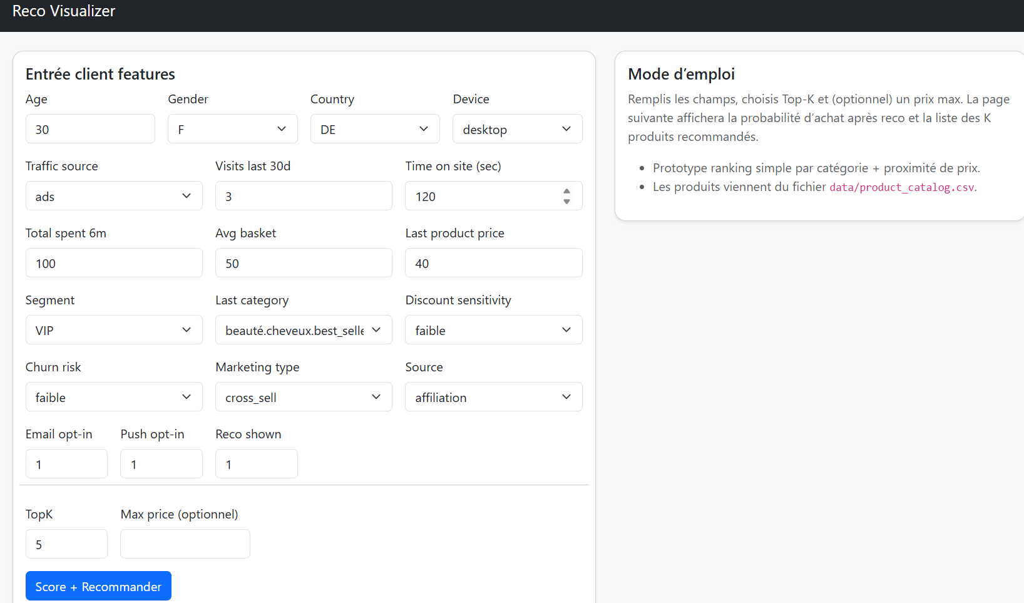
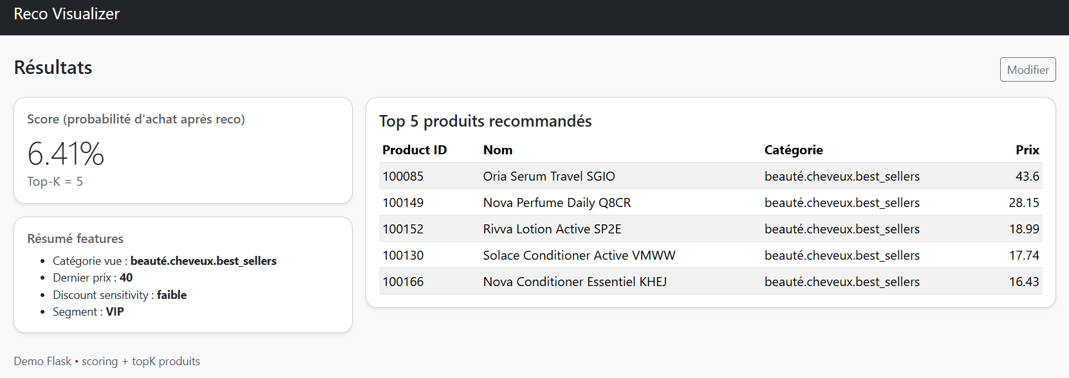
Application Flask
Arborescence
Catalogue produits
Afin de rendre visuel et concret le travail effectué précédemment, une application Flask reco_app est développée. Elle consiste en un formulaire présenté à l'utilisateur sur lequel. Il y choisit les paramètres d'un client dans le but de de calculer sa propension à acheter après recommandations et également d'afficher un top de 5 produits ciblés selon ses besoins. La création d'une API serait déduite facilement de cette interface simplifiée.
A cet effet et dans le but de recommander des produits plutôt que des sous-catégories, nous produisons synthétiquement un catalogue de 200 produits à partir des catégories présentes dans le fichier source.
Le modèle optimisé est dumpé puis copié dans reco_app/models.

Slide 29
Risques, limites et biais - Amélioration continue
Notes:
--- Cette diapositive fait référence aux informations du fichier suivant : https://wipro365-my.sharepoint.com/personal/nbern_wipro_com/Documents/Microsoft%20Copilot%20Chat%20Files/Projet_text.pdf Clarification du besoin et compréhension des données, Exploration, stabilisation et préparation des données, Modélisation, scoring et logique Top-K, Prototype d’intégration et interface Flask, Définitions : seuil, top-k, etc., Distinction entre modèle et système complet, Types de campagnes/offres, Orientation vers univers/catégorie, Activation de canaux spécifiques, Limites de connaissances et contraintes, Problèmes liés aux LLM, données, périmètre, fuites, etc., Mini-glossaire et essais initiaux, Raisons des abandons et définitions techniques, Risques court/long terme, fuite d’information, biais, limites dataset, Garde-fous et définitions associées, Création de features d’interaction, Amélioration de l’évaluation et du temps réel, Architecture multi-étapes et pilotage dynamique, Robustesse, équité et suivi en production (MLOps)

Slide 30

Risques, limites et biais
Risques éthiques et réglementaires : Le scoring peut encourager une sur-sollicitation (trop de recommandations → fatigue client, désabonnement). En l'absence de garde-fous (frequency capping, cooldown, respect des opt-in email/push), la solution risque de violer le RGPD et les attentes des utilisateurs. La transparence sur la logique de ciblage reste insuffisante. Recommandation : implémenter des limites strictes de fréquence par client, documenter les règles de décision, et suivre des métriques long terme (churn, opt-out).
Biais de données et performance inégale par segment : Certains groupes (pays, device, genre, âge, segment marketing) peuvent être sous-représentés ou réagir différemment au scoring. Le modèle peut devenir injuste ou produire des décisions disproportionnées sur ces segments. Solution : évaluer les performances par sous-groupes, mettre en place des alertes si un segment subit une pression trop élevée ou si la performance s'effondre.
Limitations du dataset et validité externe : Le dataset d'entraînement est synthétique et enrichi, ce qui crée des patterns "trop propres" ou peu réalistes. Les résultats en test peuvent donc différer significativement en conditions réelles. Absence d'identifiant produit empêche une recommandation SKU-level précise. Pas de séquences détaillées d'événements (vues, panier, timestamps), ce qui limite l'apprentissage du comportement de session. Le split train/test doit être groupé par customerid pour éviter une fuite : si un même client apparaît des deux côtés, le modèle reconnaît son profil et les métriques deviennent artificiellement hautes. Recommandation : valider les décisions via un AB test en ligne avant de conclure sur un gain réel.
Impacts long terme sur la relation client et la société : Une optimisation myope sur la conversion court terme peut dégrader l'expérience utilisateur et augmenter l'attrition. Le ciblage inégal risque d'amplifier les vulnérabilités (ex. clients sensibles aux promos surexposés). Documentation stricte des hypothèses, biais identifiés et limites est obligatoire pour la traçabilité et la conformité éthique.
Notes:
--- Cette diapositive fait référence aux informations du fichier suivant : https://wipro365-my.sharepoint.com/personal/nbern_wipro_com/Documents/Microsoft%20Copilot%20Chat%20Files/Projet_text.pdf
Clarifier le besoin : personnaliser des actions marketing pendant la session (site web / application mobile / canaux comme email, push notification, SMS et pubs), pour améliorer la conversion et la fidélisation, sans sur-solliciter les clients. Source de l’image : bibliothèque de contenu Microsoft 365

Slide 31
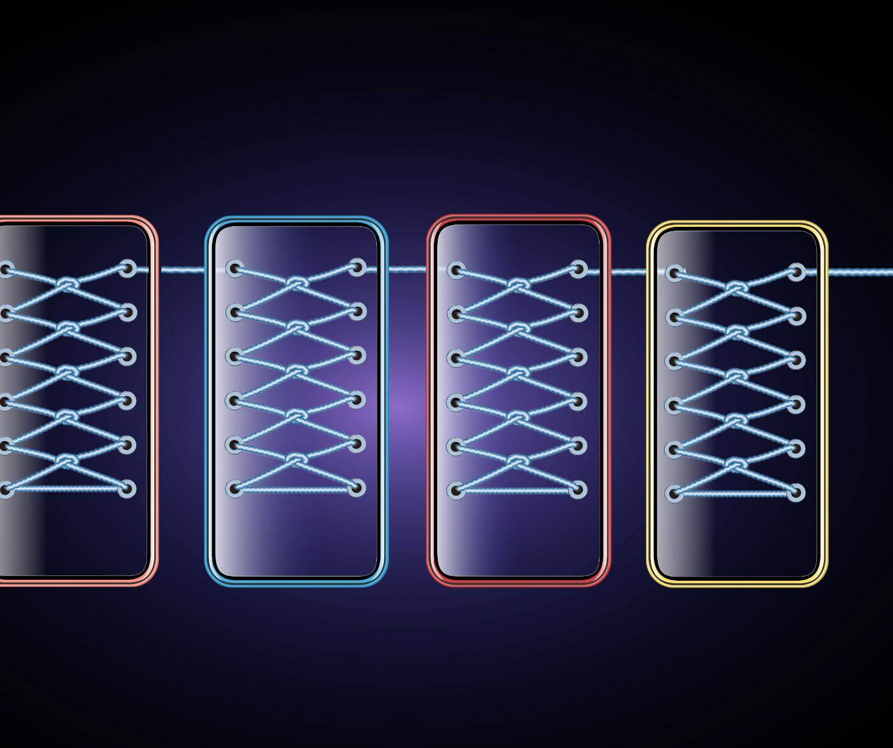
Industrialisation & Trajectoire d'Amélioration Continue
Architecture multi-étapes et scoring en production : Le modèle est organisé selon une architecture en deux étapes : (1) Scoring – estimation de la propension à l'achat via HistGradientBoosting pour prioriser les sessions et (2) Ranking léger & Règles métier – décision du "quoi proposer" (type de campagne, univers produit) via des règles métier simples. En temps réel, la décision s'effectue via une stratégie Top-K dynamique ou un seuil adaptatif (plutôt qu'un seuil statique), permettant un pilotage direct du volume de sollicitations en fonction du budget disponible. Cette approche évite la "spray and pray" et concentre l'effort marketing sur les sessions les plus prometteuses.
MLOps, monitoring et drift détection : Une solution robuste en production nécessite un suivi continu : Data Drift (distributions des variables explicatives changent), Model Drift (performance et calibration se dégradent), Feature Drift (certaines features deviennent bruitées ou instables). Le monitoring doit inclure des alertes automatiques sur les performances globales, les performances par sous-groupe (pays, device, segment), la pression marketing, et un seuil de déclenchement des ré-entraînements. Versionner les artefacts (pipeline, encodages, clipping IQR), mettre en place des tests de non-régression sur schéma et distributions, et documenter les règles de décision assurent la traçabilité et la conformité.
Données supplémentaires et déblocage des gains : Trois axes clés débloquent des améliorations significatives : (1) Données produit – collecter productid/SKU et un catalogue (catégories, prix, marge, stock) pour passer d'une recommandation par "catégorie proxy" à une recommandation produit réelle ; (2) Logs événementiels horodatés (impressions, clics reco, vues produit, ajout panier, achat) permettant de définir précisément T0 (moment de la décision), d'enrichir les features temporelles et d'ouvrir la voie à des modèles séquentiels (RNN/Transformer) ; (3) Historique des expositions marketing (fréquence par client/canal, opt-out, plaintes) pour implémenter des caps de fréquence et des cooldowns robustes.
Validation terrain et passage en production : Les performances offline (PR-AUC, Top-K) ne prouvent pas un gain incrémental réel. Une AB test avec groupe contrôle non exposé, mesure d'uplift (conversion, panier, fidélisation) et suivi des garde-fous long terme (désabonnements, churn, engagement) est indispensable. Une analyse systématique par sous-groupes doit identifier tout biais ou disparité de performance/pression. Seule après cette validation terrain et confirmation du gain business peut-on envisager un passage à l'échelle. Le prototype Flask démontre une intégration API réaliste, et la trajectoire (tabulaire renforcé → données produit → séquentiels) respecte les contraintes opérationnelles (latence, budget, simplicité).
Notes:
--- Cette diapositive fait référence aux informations du fichier suivant : https://wipro365-my.sharepoint.com/personal/nbern_wipro_com/Documents/Microsoft%20Copilot%20Chat%20Files/Projet_text.pdf
Cette clarification est volontaitrement mise en début du notebook (elle pourrait également être dans la section à propos des limites de notre modèle) afin d'éclairer sur nos choix et ses limites en terme d'implémentation si on prenait seul le modèle. Source de l’image : bibliothèque de contenu Microsoft 365

